Slide 1
Web前端综合试验
——类似宝石迷阵的消除类游戏
软件42 陈钰帆 2014013464

Slide 2
游戏介绍
《宝石迷阵》是一款锻炼眼力的宝石交换消除游戏。游戏画面会出现各种各样、不同颜色的宝石，游戏的规则就是通过交换相邻的两块宝石，使3个同一颜色的宝石连在一起，就可以消去他们。
本次综合实验借用了这个游戏规则和宝石的图片，并利用web前端的技术实现了多种游戏动画和功能。

Slide 3
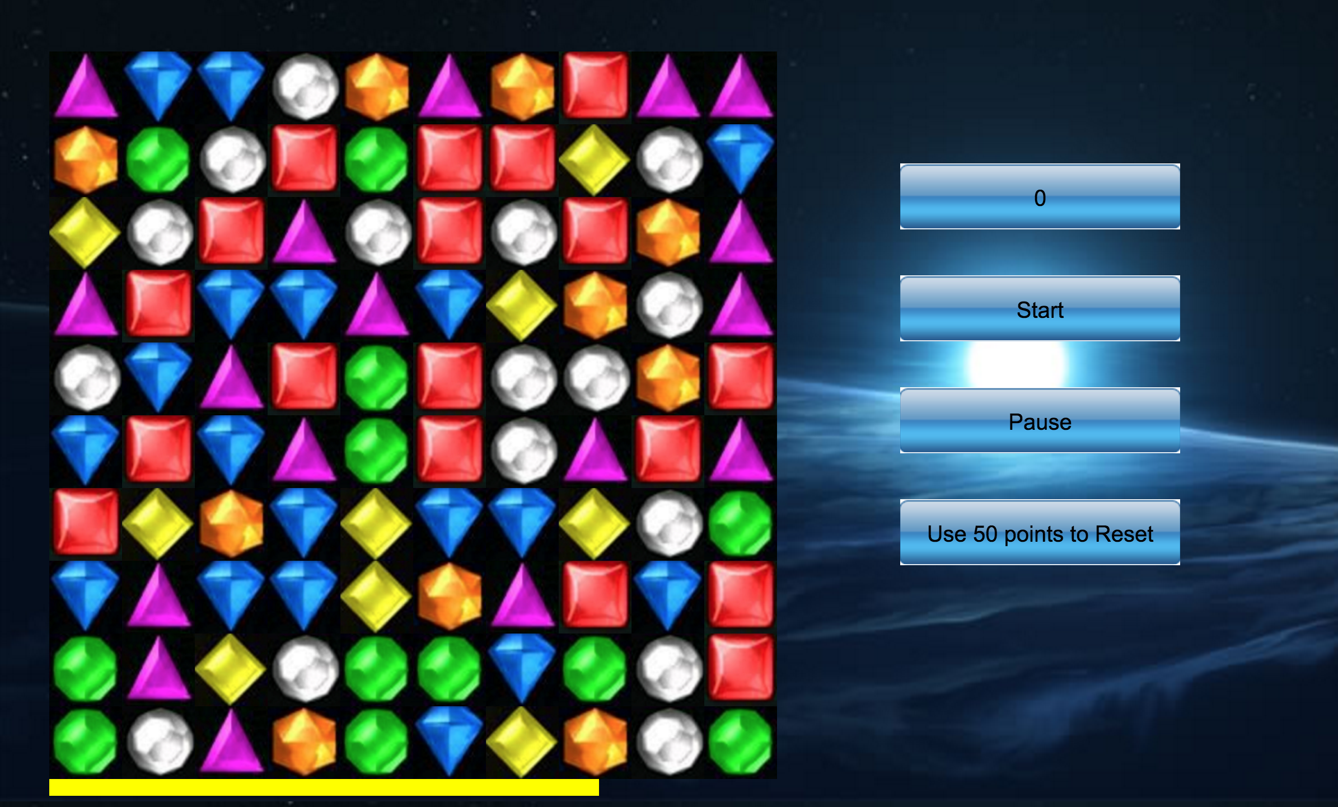
游戏界面

Slide 4
主要游戏状态控件（从上至下）
实时游戏得分
开始按键
暂停／继续游戏按键
洗牌按键（考虑到可能出现无法移动的情况）
时间条（血条，位于下方）

Slide 5
游戏规则
初始布局随机生成
单击一个方块，移动鼠标到另一个方块的位置并释放，即可完成交换操作
如果有3个连成一线消去，上面的方块下落，并在原位置浮现新的方块
如果有4个连成一线，会生成特殊的带光晕的方块，该方块随时可能爆炸
如果有5个连成一线，会生成光球，与任意颜色块交换即可消除所有该颜色的方块
时间条（血条）随时间自动减少，到0则game over。玩家需要通过迅速得分来延长血条
Combo越多，得到的分数越多，能生存的时间越多。
如果来不及思考，也可以暂停时间来玩。

Slide 6
实验总结
基本架构：
每个方块以div为单位操作，基于JS实现所有的游戏状态转换、游戏动画等
工作量：
独立实现了许多动画，事件响应，延时处理以及条件判断等，没有任何外 部库的调用
素材：
游戏截图、图片处理
BGM：AngelBeats 一番の宝物

Slide 7
实际展示

Slide 8
谢谢大家

